Slide 1
第2章 Linux的基本使用
誉天教育

Slide 2
登录Red Hat Enterprise Linux系统
从控制台启动图形
执行简单的linux命令
编辑纯文本文件
掌握root特性

Slide 3
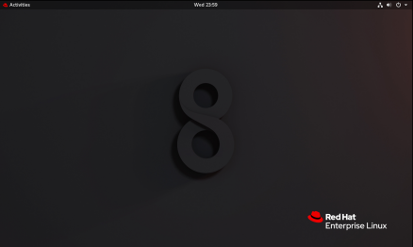
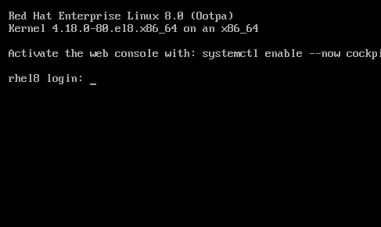
三种登录方式
图形控制台
X Window System提供图形框架
KDE和GNOME（缺省）提供桌面环境
虚拟控制台(文本方式)

Slide 4
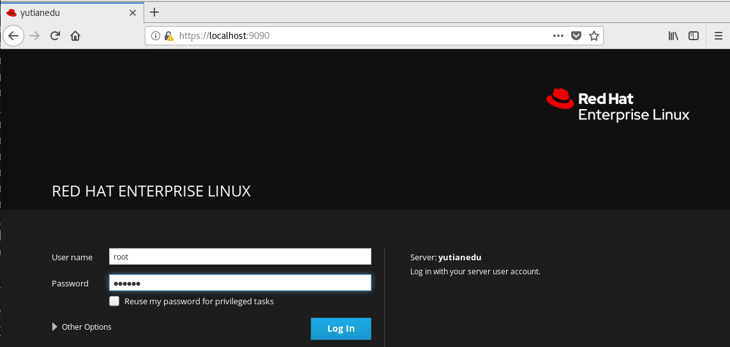
三种登录方式
web控制台
systemctl enable --now cockpit.socket
https://localhost:9090

Slide 5
在虚拟控制台和图形环境间切换
典型的Linux系统运行4个虚拟控制台和2个图形控制台
按CTRL-ALT-F[1-2]键可进入图形控制台
使用CTRL-ALT-F[3-6]键可切换不同虚拟控制台
在虚拟控制台执行startx可以运行图形，前提是装了图形界面
图形界面
字符界面

Slide 6
gnome-terminal桌面工具
Ctrl-Shift-t 创建标签页
Ctrl-PgUp/PgDn 在标签页之间切换
Alt+[123...] 在标签页之间切换
Ctrl-Shift-c 复制已选内容
Ctrl-Shift-v 粘贴复制的内容
Shift-PgUp/PgDn 在标签页上下滚动
ctrl+l 清屏

Slide 7
执行简单的命令
date 显示日期
cal 显示日历
passwd 修改密码
id命令显示当前用户信息
useradd 创建用户
su - 切换用户
vim 文本编辑器的使用

Slide 8
初步了解root用户
系统管理员账号，又称超级用户
root用户几乎拥有完整控制系统的权限，但同时也拥有几乎完全破坏系统能力
非特殊情况不要用root用户登录

Slide 9
tab键的作用
补齐命令
补齐参数
例如：
$ xte<Tab>
$ xterm
$ ls myf<Tab>
$ ls myfile.txt

Slide 10
历史记录
history查看所有历史记录
history N 列出最近的N条历史记录
!N 调用第N条历史记录
!string 调用最近一条以string开头的命令
!$ 调用最后一条命令
上下键查找历史记录
ctrl-r 搜索历史记录
Alt-. 调用上一条命令的最后一个参数

Slide 11
登录操作系统
掌握桌面图形工具的使用
root用户的本质
一些简单命令的执行
tab的使用
历史记录的调用

